Slide 1
PODSUMOWANIE roku 2019
CELE STRATEGICZNE na rok 2020
- styczeń 2020 -

Slide 2
Realizacja celów strategicznych - 2019 rok
Lp | Rodzaj celu | Odpowiedzialny za realizację | Opis celu | Realizacja
1 | sprzedażowy | DZIAŁ HANDLOWY | Wzrost kwoty obrotu o 10% w stosunku do kwoty obrotu osiągniętego w roku 2018 | Nieosiągnięty Realizacja w 90,52% (wzrost o 0,25%)
2 | sprzedażowy | DZIAŁ HANDLOWY | Wzrost kwoty marży o 10% w stosunku do kwoty marży osiągniętej w roku 2018 | Nieosiągnięty Realizacja w 89,73% (spadek o 1,30%)
3 | jakościowy | DZIAŁ HANDLOWY, BOK | 100% pozytywnych opinii Kluczowych Klientów o jakości współpracy | Osiągnięty
4 | jakościowy | BOK | Min. 99% zamówień zrealizowanych w zadeklarowanym terminie | Osiągnięty Wynik: 99,32%

Slide 3
Wzrost kwoty obrotów i marży na przestrzeni ostatnich lat
Marża procentowa spadła o 0,50% w stosunku do marży procentowej w 2018 roku (założyliśmy spadek o 0,30%)

Slide 4
Podsumowanie realizacji działań w 2019 związanych z realizacją celów sprzedażowych
W roku 2019 zostały zrealizowane działania związane z realizacją celów sprzedażowych:
Budowanie relacji z Klientami (z potencjałem A, B) realizowane było poprzez spotkania, częste kontakty z Klientami, szybką reakcję Opiekunów Klienta na zgłaszane potrzeby, realizację nowych wdrożeń i rozwiązań, priorytet w obsłudze.
Mimo to zanotowaliśmy 4,44% spadek kwoty obrotów Klientów z potencjałem A (w 2018r.: 11,12% wzrost)
Pozyskaliśmy 14 nowych Klientów w z potencjałem A, B (w 2018: 15)
Monitorowane i analizowane były wdrożenia u Klientów. Ilość nowych wdrożeń wyniosła 888 (792 w 2018). 50% (51% w 2018) wszystkich wdrożeń zakończyło się sprzedażą.
Główne przyczyny niezrealizowania planu sprzedaży w roku 2019:
Spadek obrotu i marży generowanej przez 48% kluczowych Klientów firmy. Przyczyny spadków u poszczególnych Klientów zostaną przeanalizowane przez Opiekunów.
Mimo pozyskania 14 nowych Klientów z potencjałem A i B, obrót i marża wygenerowana przez tych Klientów była poniżej założeń.

Slide 5
Podsumowanie realizacji działań w 2019 związanych z realizacją celów jakościowych
Zadowolenie Klienta
Badanie satysfakcji klientów w roku 2019 odbywało się przez monitorowanie informacji zwrotnych od Klientów. Źródła informacji:
- spotkania i rozmowy Opiekunów Handlowych z Klientami,
- wpływające zgłoszenia jakościowe/reklamacyjne,
- listy referencyjne,
- dane o pochodzeniu pozyskanego klienta.
O dobrej ocenie jakości towarów handlowych i usług, dostarczanych przez Etisoft świadczy również fakt, że od kilku lat ilość reklamacji składanych przez klientów utrzymuje się poniżej 10 reklamacji w skali roku, co w 2019 roku dało wynik 0,11% w stosunku do ilości wystawionych faktur. W 2019 roku nie wpłynęły skargi ani negatywne opinie od klientów a 31% pozyskanych nowych klientów pochodziło z polecenia stałych klientów firmy.
Monitorowane były i analizowane na bieżąco terminy realizacji zamówień. Uzyskaliśmy wysoki wynik 99,32% (w 2018: 99,45%) zamówień zrealizowanych w zadeklarowanym terminie.
Monitorowane były i analizowane reklamacje i zwroty towarów oraz różnice inwentaryzacyjne.

Slide 6
Podsumowanie realizacji pozostałych działań i inwestycji w 2019
Pozostałe działania i inwestycje:
Pracownicy brali udział w wielu szkoleniach i warsztatach. Przeprowadzono zarówno szkolenia produktowe, doskonalące pracę na zajmowanych stanowiskach oraz szkolenia dot. SZJ, związane ze zmianami procedur, instrukcji i wytycznych wewnętrznych, aktualizacji dokumentów, dot. wdrożenia dokumentu OWS oraz narzędzia do wycen towarów.
Zmieniliśmy dostawcę usług internetowych, w efekcie czego mamy szybszy i stabilniejszy internet, co wiązało się z dostosowaniem naszej sieci (konfiguracja sieci, nowe routery i switche)
Zakupiliśmy: komputery, dyski na potrzeby archiwum zewnętrznego, serwer plików + dysk, zasilacz UPS do „szafy komputerowej” oraz abonamenty na: aktualizacje programów z grupy Insert (Subiekt, Rewizor, Gratyfikant), na dostęp do serwera aktualizacji CRM, aktualizację programu antywirusowego McAfee, oraz abonament na dostęp do serwera FTP i utrzymanie domeny etibox.com.pl, licencję roczną ISBT.
Pracownicy zostali objęci pakietami medycznymi MEDICOVER.
Uczestniczyliśmy w wyjeździe integracyjnym grupy Etisoft do Morska oraz zorganizowaliśmy imprezę z okazji 20-lecia firmy dla pracowników i ich rodzin.

Slide 7
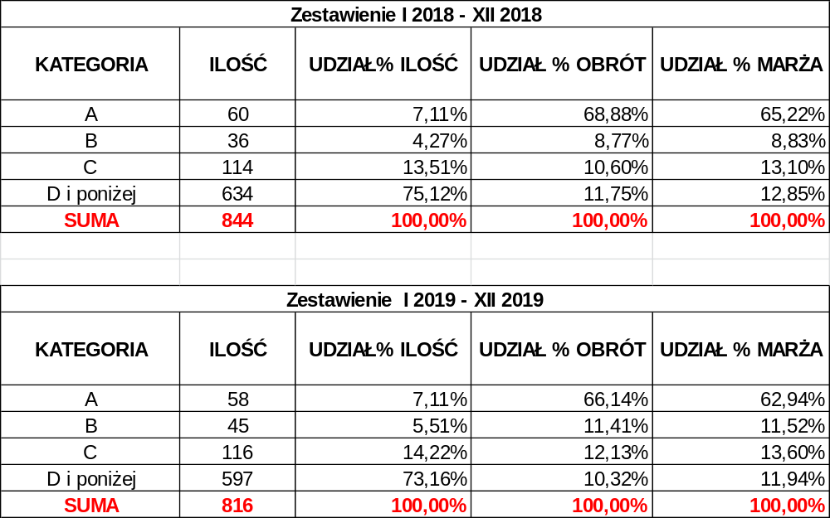
Kategoryzacja Klientów – porównanie wyników 2018 do 2019

Slide 8
W 2019 roku:
Sprzedaż:
Sprzedaliśmy 203 szt. drukarek(162 w 2018)
Klienci:
816 Klientów dokonało zakupu towaru (844 w 2018)
Pozyskaliśmy 101 nowych Klientów (124 w 2018r.), w tym 14 z potencjałem A, B.
Straciliśmy 237 Klientów aktywnych w 2018 roku, którzy nie dokonali zakupu w roku 2019 (248 w 2018)
Obsługa Klienta:
Wystawiono 5334 faktur (5197 w 2018)
Przyjęto 35 zwrotów towaru (36 w roku 2018). Najczęstszą przyczyną zwrotów była pomyłka zamawiającego
Wpłynęło 6 reklamacji od Klientów (8 w 2018)
Wysłano 5811 paczek i 60 palet do Klientów (5281 paczek w 2018)

Slide 9
10 Top Klientów 2019 roku
Klienci, którzy wygenerowani największy obrót i marżę w 2019 roku:
Obrót
WAY2WEB
PHARMACOSM
EXPRAN
ROYALCANIN/ROYALCAN2
CERSANIT/CERSANITII/CERSANITIV
MĄCZKA
BRUKBET
HUSQVARNA
ARCELOR
POLPLAST
Marża
PHARMACOSM
ROYALCANIN/ROYALCAN2
WAY2WEB
RCKIK SZCZECIN
HUSQVARNA
MĄCZKA
TECH
ARCELOR
EXPRAN
POLPLAST

Slide 10
Cele strategiczne na 2020 rok
Lp. | Rodzaj celu | Odpowiedzialny za realizację | Opis celu
1. | sprzedażowy | Dział Handlowy | Wzrost kwoty obrotu o 11% w stosunku do kwoty obrotu osiągniętej w roku 2019
2. | sprzedażowy | Dział Handlowy | Wzrost kwoty marży o 11% w stosunku do kwoty marży osiągniętej w roku 2019
3. | jakościowy | BOK | Min. 99% zamówień od Klientów zrealizowanych w zadeklarowanym terminie

Slide 11
Plan działań na 2020 rok
Działania związane z realizacją celów sprzedażowych:
Budowanie relacji z Klientami (z potencjałem A, B),
Rozwój kluczowych Klientów Firmy (z potencjałem A)
Pozyskanie nowych Klientów z potencjałem A, B,
Monitorowanie i analiza wdrożeń.
Działania związane z realizacją celów jakościowych:
Monitorowanie i analiza terminowości realizacji zamówień,
Monitorowanie i analiza reklamacji i zwrotów towarów,
Monitorowanie zadowolenia klientów.
Pozostałe działania i inwestycje.
Podnoszenie kwalifikacji pracowników poprzez szkolenia i warsztaty,
Doskonalenie i dostosowanie funkcjonujących programów do potrzeb Firmy oraz modernizacja sprzętu komputerowego,
Utrzymanie pakietów medycznych dla pracowników,
Doskonalenie obowiązujących procedur i systemów,

